Slide 1
FOTOMETRIA E MORFOLOGIA DI GALASSIE
Daniele Cini, Giacomo Labbri, Laura Martin

Slide 2
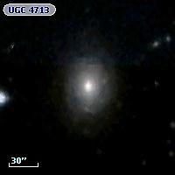
UGC 4713 Dec: +52°30’00’’ AR: 09h 00m 3s mag = 13.7 z = 0.03017 d = 120 Mpc r = 25 kpc rbulge = 3.5kpc

Slide 3
STUDIO DELLE ISOFOTE
→ ISOFOTA = linea che collega in un'immagine tutti i punti a pari luminosità
Si creano con i programmi IRAF e DS9 le ISOFOTE della galassia

Slide 4
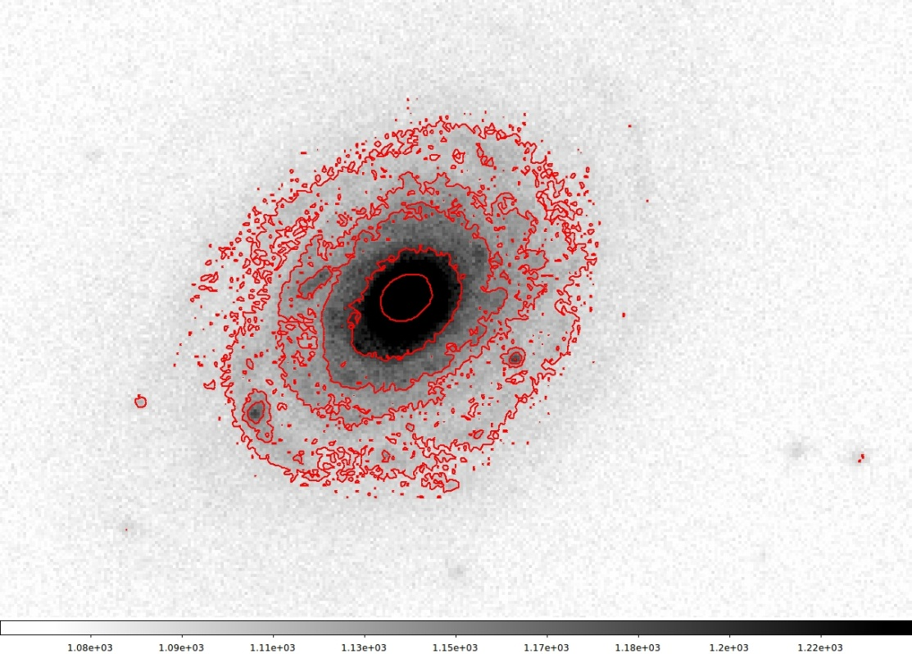
Le isofote hanno una geometria complessa: si trattano dunque con un modello opportuno, che le risolve in ellissi

Slide 5
In dettaglio, l’operazione si divide in 4 passaggi fondamentali:

Slide 6
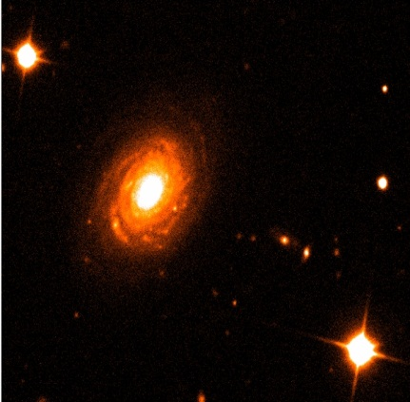
1) Si traccia la prima ellisse di riferimento in ds9
e si inseriscono in IRAF (geompar) i parametri che permettono di tracciare automaticamente le successive isofote ellittiche.

Slide 7
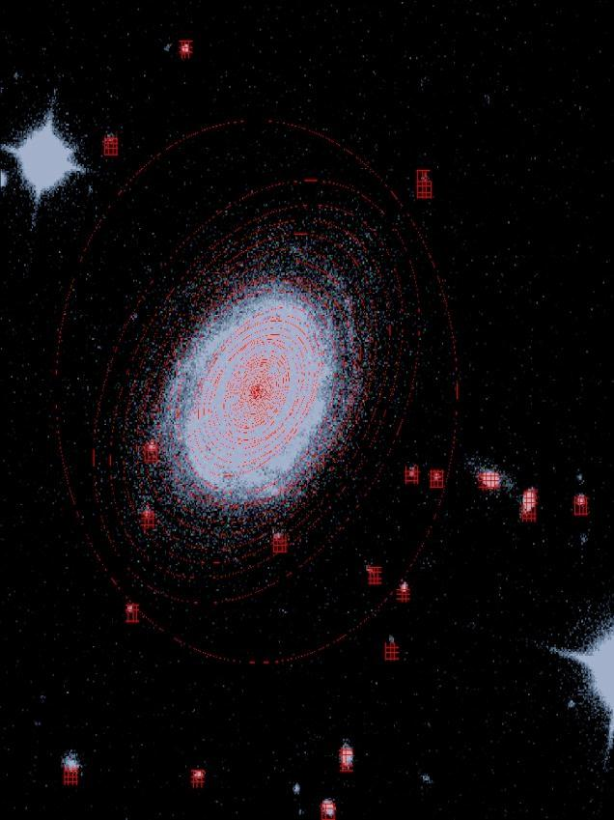
2) Gli oggetti luminosi esterni alla galassia interferiscono con la costruzione delle isofote
Vengono oscurati e il processo iterativo di IRAF può cominciare

Slide 8
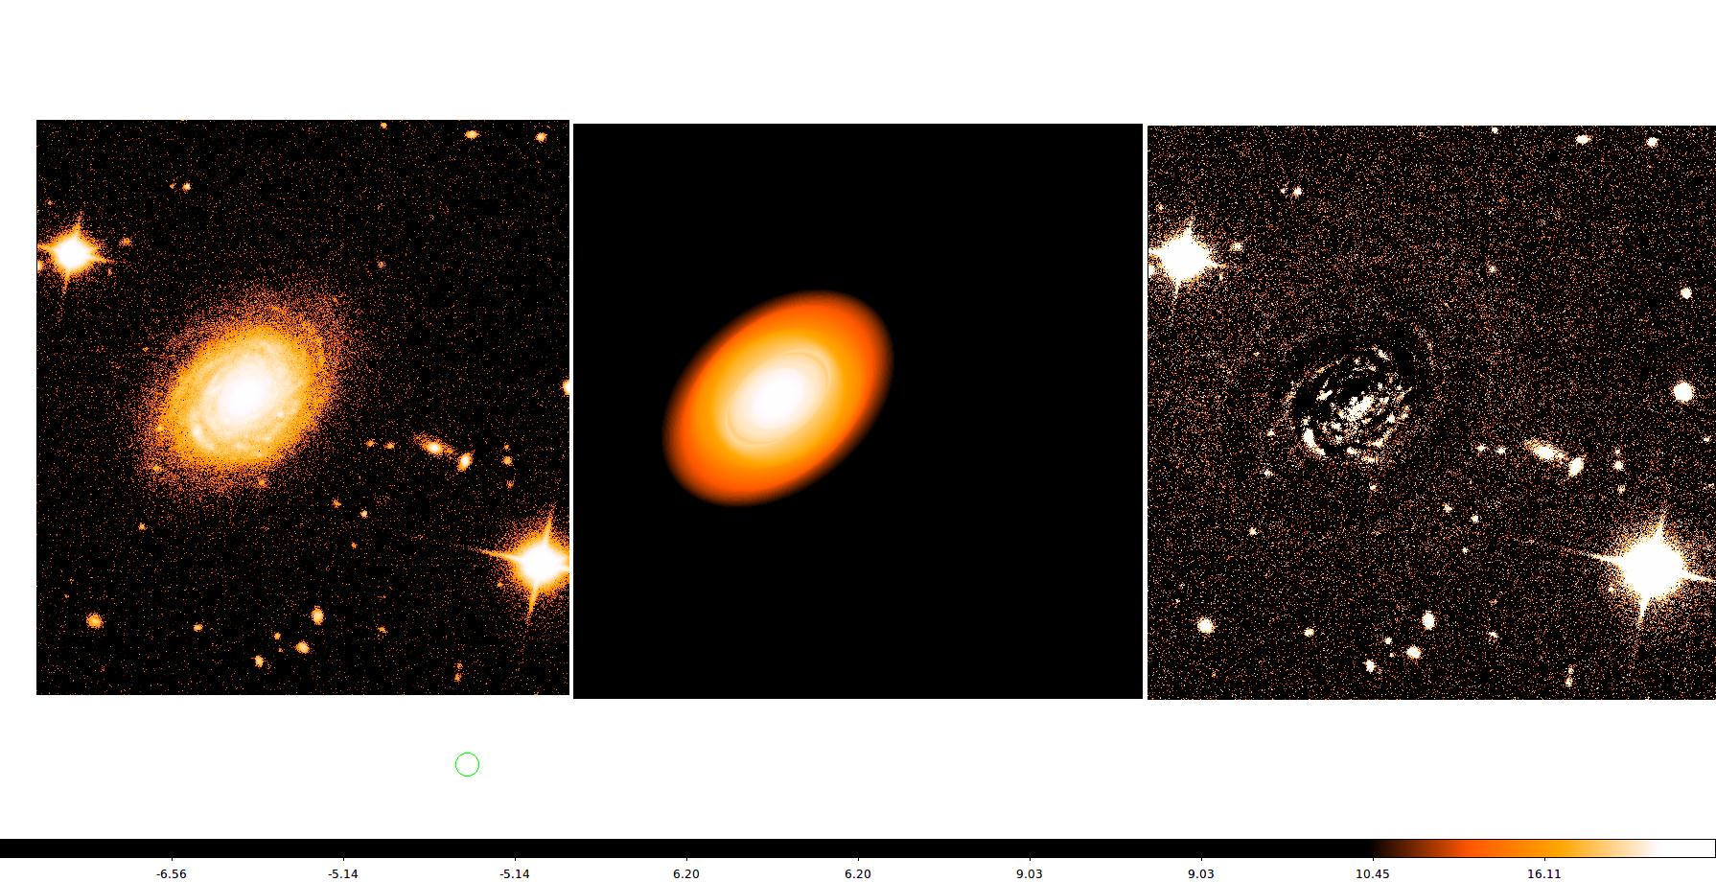
3) Le isofote ellittiche costituiscono un modello matematico della galassia, privo di asimmetrie e di sorgenti luminose particolari (a.e. regioni di formazione stellare).
Questo sarà il modello di partenza per tutte le operazioni successive

Slide 9

4) Sempre in IRAF (imarith) si calcola la differenza tra l’immagine originale e il modello ottenuto, e si ricava l’immagine residua.
Originale
Modello
Differenza
C’È EVIDENZA DI BRACCI DI SPIRALE

Slide 10

BRILLANZA
Si definisce brillanza il rapporto tra il flusso luminoso della corona ellittica compresa tra due isofote e l’angolo solido che essa sottende; si misura in $\frac{erg}{{cm}^{2}{arcsec}^{2}s}$ oppure, con le opportune
correzioni, in $\frac{mag}{{arcsec}^{2}}$
In formule: $brillanza=S_{1,2}=\frac{{Flux}_{2}−{Flux}_{1}}{Ω_{2}−Ω_{1}}$

Slide 11
PROFILO DI BRILLANZA
Si vuole ottenere un grafico che metta in relazione la brillanza dell’isofota con la sua distanza dal centro secondo particolari modelli matematici (profilo di brillanza)
L’interpretazione di tali modelli ci darà informazioni circa la morfologia della galassia

Slide 12
1) Semiasse maggiore di ogni ellisse
2) Flusso luminoso uscente da ogni ellisse
3) Numero di pixel per ciascuna ellisse

Slide 13
Per ottenere un profilo coerente, i dati dell’immagine vanno corretti con degli opportuni parametri (noti oppure calcolati in IRAF); nella tabella sono riportati i 5 fondamentali:
GRANDEZZA | VALORE
scala dell’immagine | 0.4 arcsec/pixel
tempo di esposizione | 53.9 s
valore medio della luminosità del cielo | 1069
deviazione standard (σ) della luminosità del cielo | 4.34
GAIN (coefficiente di amplificazione del CCD) | 4.03

Slide 14
Con i dati raccolti e opportunamente elaborati si ottiene una terza tavola che pone il flusso luminoso in funzione della distanza dal centro, fornendone anche l’errore assoluto*:
SEMIASSE MAGGIORE (pixel) | BRILLANZA (conteggi) | ε_{a}
0.420 | 245.833 | 0.009
0.487 | 244.097 | 0.009
0.589 | 230.613 | 0.010
0.713 | 218.229 | 0.010
0.819 | 192.940 | 0.011
… | … | …
*semiasse maggiore, flusso luminoso ed errore assoluto devono ancora essere convertiti in arcsec e mag/arcsec^2
Notes:
Pixel, conteggi senza troppe cifre significative

Slide 15

Tra quattro modelli per descrivere il profilo di brillanza, quello che meglio approssima i dati raccolti è noto come bulge esponenziale.
È descritto dalle seguenti formule:
$$I_{exp}=5.36I_{e}∙e^{−1.68(\frac{r}{r_{e}})}$$
$$μ_{exp}=μ_{e}+1.824\left(\frac{r}{r_{e}}−1\right)$$
$$F_{exp}=11.93I_{e}{r_{e}}^{2}$$
Notes:
Per entrambe le componenti (disco + bulge)

Slide 16

Per ottimizzare l’approssimazione dei dati raccolti con la curva teorica si opera su quattro parametri:
r_{e} = raggio efficace, ossia il raggio entro cui è racchiusa metà della luminosità della galassia
I_{e} = intensità luminosa a distanza re dal centro
I₀ = intensità luminosa al centro del disco galattico escludendo la componente dovuta al bulge
h = distanza dal centro alla quale l’intensità luminosa vale ${Io}/e$

Slide 17
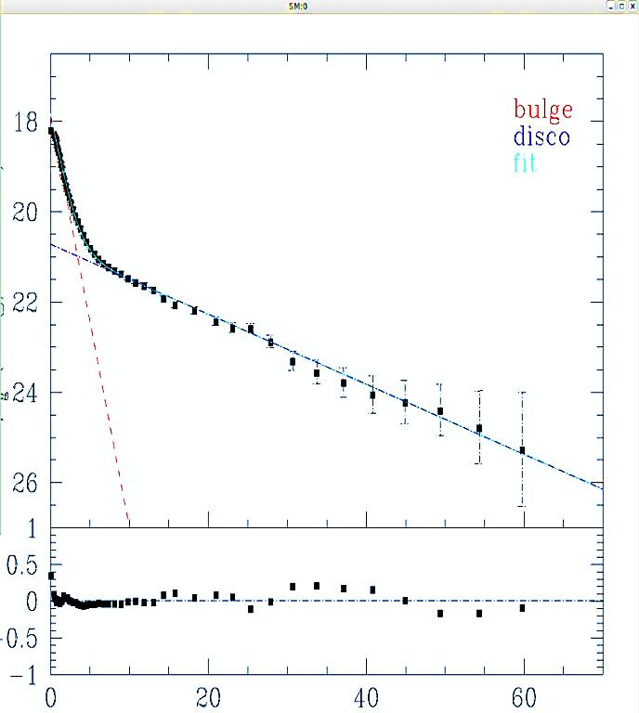
Si fanno variare in SUPERMONGO i quattro parametri: ciò che si ottiene è la curva teorica (in azzurro = bulge + disco) del bulge esponenziale, che sovrapponiamo alle coppie di dati ottenuti:

Slide 18
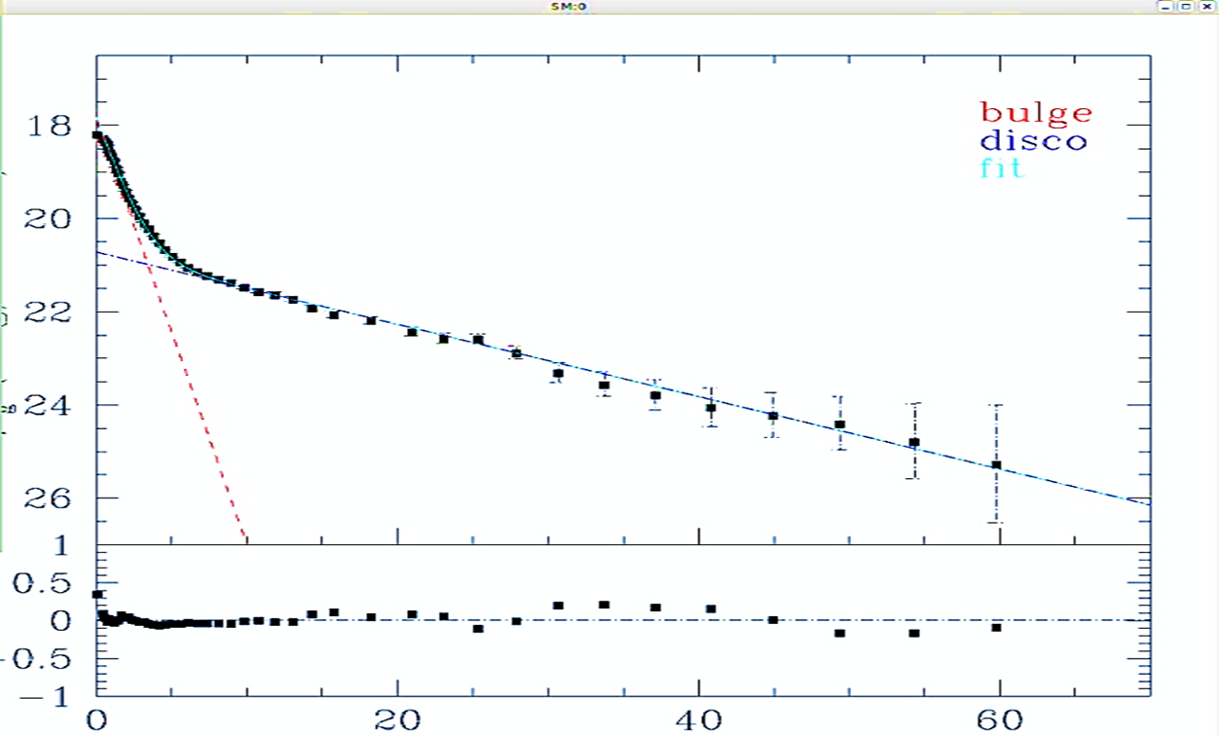
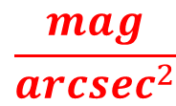

Ciò che abbiamo ottenuto è appunto il profilo di brillanza
$$\frac{mag}{{arcsec}^{2}}$$
$$arcsec$$
Le unità di misura sono state corrette grazie a parametri precedentemente forniti.

Slide 19
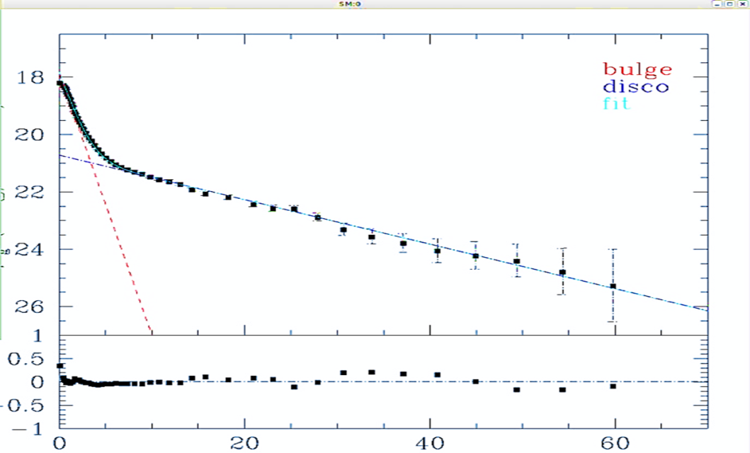
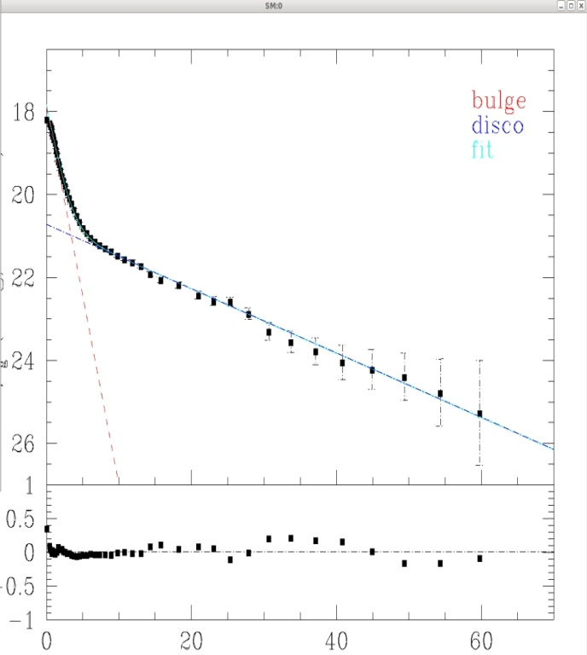
Il risultato è soddisfacente, come testimonia il grafico dei residui nella parte inferiore dell’immagine: esso restituisce la differenza tra i dati ottenuti e quelli del modello teorico.

Slide 20

SUPERMONGO restituisce anche il rapporto B/T (=0.0883) tra la luminosità del bulge e quella totale della galassia.
Grazie alla formule
$$∆m_{i}=−2.5log\left(\frac{B}{T}\right)$$
$∆m_{i}=$
$=0.00267{T_{typ}}^{3}+0.0284{T_{typ}}^{2}+0.145T_{typ}+0.80$

Slide 21
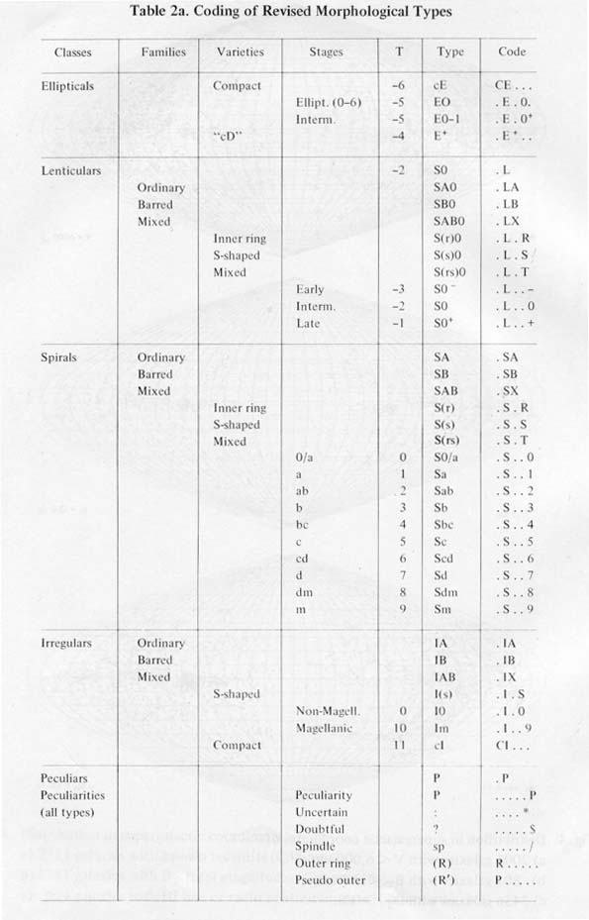
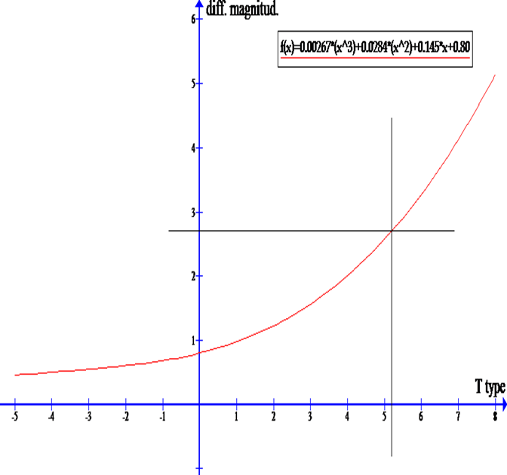

Sostituendo a $B/T$ il valore trovato si ottiene un valore di T type pari a 5.1, corrispondente ad una galassia di tipo Sc secondo de Vaucouleurs

Slide 22
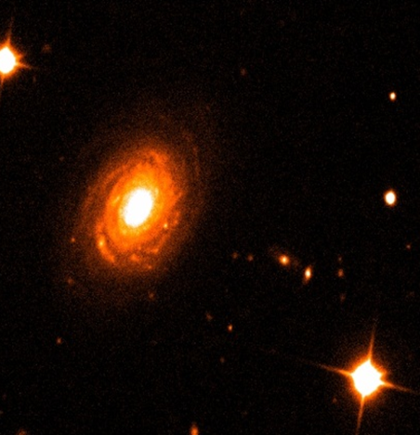
MAPPA DI COLORE
Disponiamo di due immagini dello stesso oggetto, in banda r e in banda g

Slide 23
L’immagine in banda g evidenzia le regioni di formazione stellare; quella in banda r, invece, risalta maggiormente l’alone e il bulge
Questo è dovuto alla prevalenza di oggetti vecchi di popolazione II nel bulge (giganti rosse) e di oggetti giovani di popolazione I nel disco (di Sequenza Principale)

Slide 24
La combinazione tra le due immagini va operata in quattro passaggi, in cui l’immagine viene poco alla volta modificata.

Slide 25
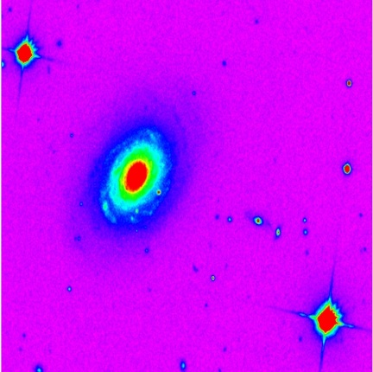
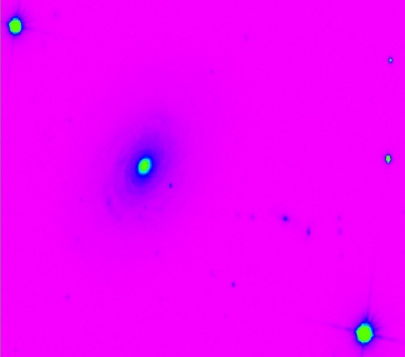
1) Con IRAF (imarith) si sottrae ad entrambe l’intensità media del loro cielo (per r e g è 1151 e 1069)
immagine r
immagine r – cielo medio

Slide 26
2) Entrambe le immagini vengono divise (sempre con imarith) per il tempo di posa (53,9s)
Si ottengono per ogni pixel i conteggi al secondo

Slide 27

Per ottenere l’indice di colore applichiamo la formula:
$$g−r=[−2.5log{(f}_{g})]−[−2.5log⁡(f_{r})]=$$
$$=2.5log\frac{f_{r}}{f_{g}}$$

Slide 28
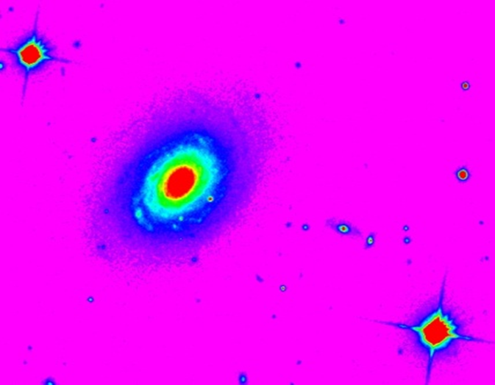
Dividendo l’immagine r per la g, entrambe con un fondo cielo prossimo a 0, si creerebbero sorgenti luminose spurie
3) SOLO dall’immagine r vengono eliminati quei pixel-cielo la cui intensità luminosa è minore di 3σ.
Notes:
Perché eliminare solo quelli tra più tre sigma e meno tre sigma??? Lasciamo anche quelli MINORI di meno tre sigma, ché tanto sono comunque cielo???

Slide 29
4) Si può ora calcolare con IRAF (imarith) il logaritmo del rapporto tra le immagini.
Si moltiplica poi per le opportune costanti di conversione: l’indice di colore sarà così espresso in magnitudini anziché conteggi del CCD.

Slide 30
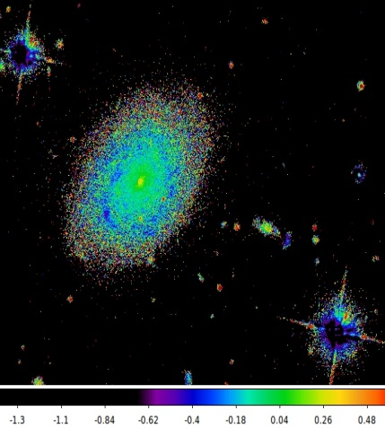
Otteniamo la mappa di colore definitiva, il cui indice è leggibile in basso.

Slide 31

Ricapitolando:
1) Immagine di partenza 2) Immagine ‘’senza cielo’’
3) Immagine ‘’senza 3σ ‘’ 4) Mappa di colore

Slide 32
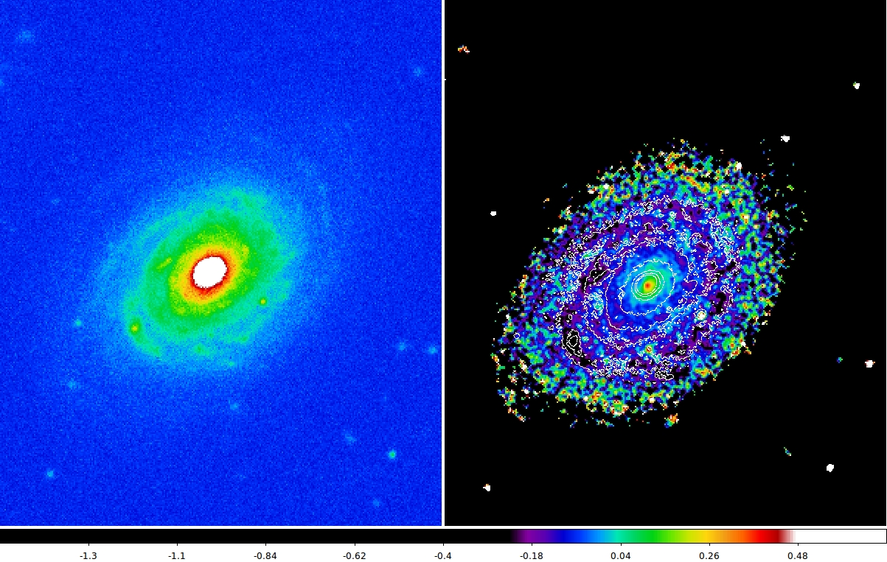
A confronto, l’immagine originale e la mappa di colore G-R con le relative isofote
Notes:
FLUSSO??? Cosa intendono??? Per la formula della brillanza, non è piuttosto LUMINOSITA’/AREA???
Perché ds9 riesce a capire che log0 è buio invece che restituire ERROR???

